Slide 1



Phòng GD&ĐT Huyện Thanh Trì
Trường THCS Ngọc Hồi
Chào mừng các em
đến với lớp học trực tuyến
Tên GV: Lê Thị Lan Hương
Lớp: ……………………..
Năm học: 2021 - 2022

Slide 2
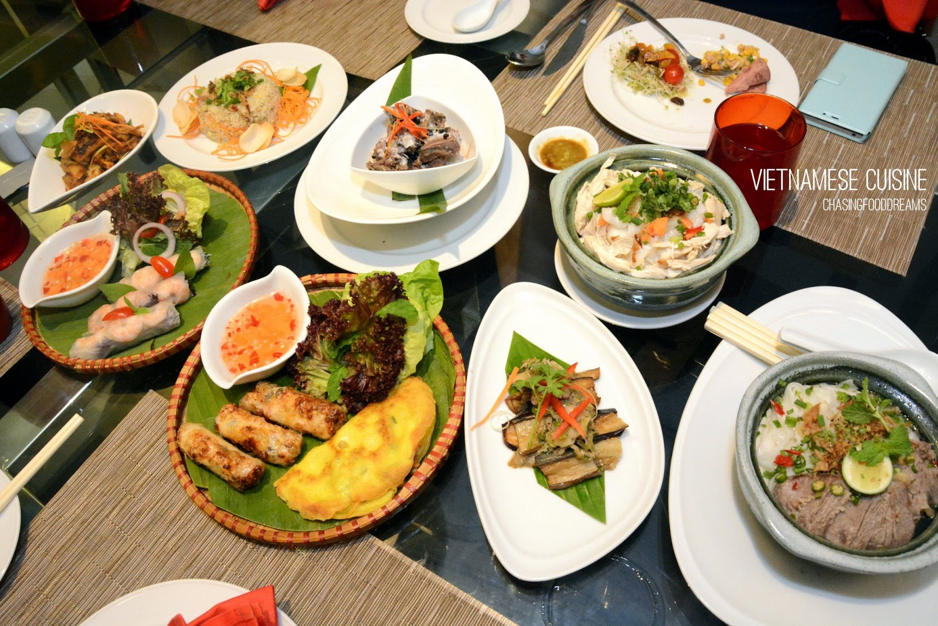
Tiết 9.BÀI 4
THỰC PHẨM VÀ DINH DƯỠNG

Slide 3
Mục tiêu của bài học
Nhận biết được một số nhóm thực phẩm chính, giá trị dinh dưỡng từng loại, ý nghĩa đối với sức khỏe con người.
Hình thành thói quen ăn uống khoa học.

Slide 4
Nội dung chính của bài
I. Một số nhóm thực phẩm chính
II. Ăn uống khoa học
Vận dụng

Slide 5
I. Một số nhóm thực phẩm chính
Nhóm tinh bột, đường
Nhóm giàu chất béo
Nhóm giàu vitamin
Nhóm giàu chất khoáng
Nhóm giàu chất đạm
Nhóm giàu chất xơ

Slide 6
1. Nhóm giàu chất tinh bột, chất đường và chất xơ
Tinh bột
Cung cấp năng lượng cho cơ thể
Chất đường
Cung cấp năng lượng cho cơ thể
Chất xơ
Hỗ trợ hệ tiêu hóa

Slide 7
2. Nhóm thực phẩm giàu đạm
Các loại thịt
Trứng và sữa
Các loại đậu và hạt
Chất đạm (protein) là thành phần dinh dưỡng để cấu trúc cơ thể và giúp cơ thể phát triển tốt.

Slide 8
3. Nhóm thực phẩm giàu chất béo
Mỡ động vật
Bơ
Dầu thực vật
Chất béo (lipid) cung cấp năng lượng cho cơ thể, tích trữ dưới da ở dạng lớp mỡ để bảo vệ cơ thể và giúp chuyển hóa một số loại vitamin.

Slide 9

4. Nhóm thực phẩm giàu vitamin
Vitamin giúp tăng cường hệ miễn dịch, tham gia vào quá trình chuyển hóa các chất để cơ thể khỏe mạnh.
Vitamin A
Vitamin B
Vitamin C
Vitamin D
Vitamin E

Slide 10
5. Nhóm thực phẩm giàu chất khoáng
Chất khoáng (mineral) giúp cho sự phát triển của xương, hoạt động của cơ bắp, cấu tạo hồng cầu,…
Mỗi loại chất khoáng vai trò riêng đối với cơ thể và phần lớn đều có trong thực phẩm.
Canxi
Sắt
Iot
Kẽm

Slide 11


Nước có nằm trong các nhóm dinh dưỡng mà chúng ta vừa học không?
Vai trò của nước đối với cơ thể là gì?

Slide 12

Nước không phải chất dinh dưỡng nhưng là thành phần chủ yếu của cơ thể, là môi trường cho sự chuyển hóa và trao đổi chất, giúp điều hòa nhiệt độ của cơ thể.

Slide 13
Nhiệm vụ về nhà
+ Làm bài tập câu hỏi trong SGK gửi lên azota
+ Đọc trước phần II bài 4

